Slide 1
Clustering
Bayesiano

Slide 2
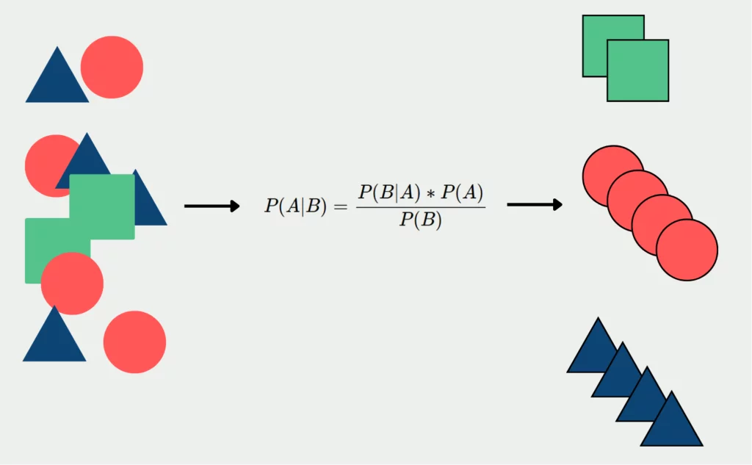
Algoritmo de clustering bayesiano difuso para variables categóricas, siguiendo el modelo de Naive Bayes

Slide 3
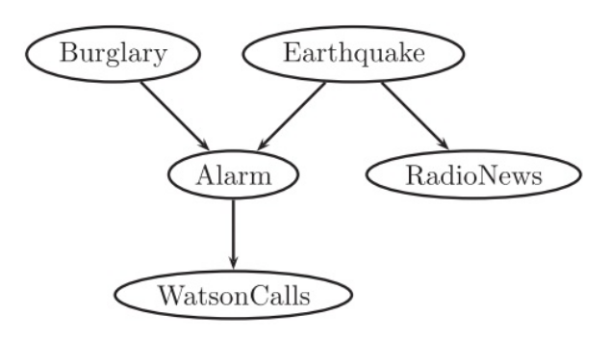
Red bayesiana

Slide 4


Que es el modelo Naive Bayes?
Dadas las observaciones, buscamos asignarles una clase c* tal que:
Bayes:
Naive Bayes supone que todas las variables son condicionalmente independientes dada la variable
clasificadora:

Slide 5
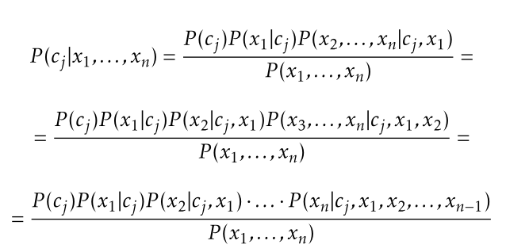
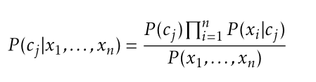
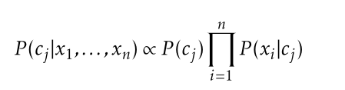

Slide 6
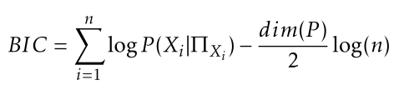
El algoritmo:
Consiste principalmente en 2 bucles:
Bucle exterior:
Consiste en aumentar el número de clusters. Su objetivo es seleccionar el grupo óptimo a ser dividido.
Bucle interior:
Para una cantidad n de clusters, busca el mejor modelo que mejore una métrica elegida. En el algoritmo se usa BIC (bayesian information criterion)

Slide 7
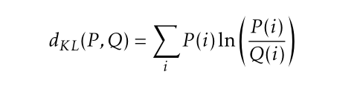
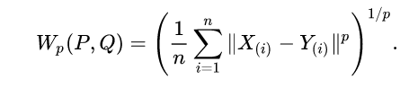
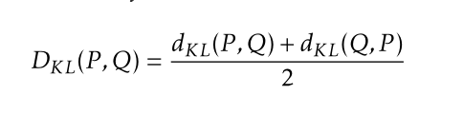
Métodos de selección del cluster a dividir:
(bucle exterior)
El objetivo es elegir el cluster menos definido. Para eso se elige una distancia y una distribución para medir todos los clusters y tomar la decisión:
Kullback-Leibler:
Divergencia de Kullback-Leibler para variables discretas:
Disimilaridad de Kullback-Leibler:
Distancia de Wasserstein para variables discretas:

Slide 8
Distribución global vs. uniforme
Distribucion uniforme: La comparación con una distribución uniforme mide qué tan lejos está la distribución actual del grupo de una situación completamente “indefinida” o aleatoria. Una distribución
uniforme indica que todos los valores tienen la misma probabilidad, lo que refleja un grupo sin estructura
o patrones claros.
Distribución global: La comparación con la distribución global mide qué tan representativo es un grupo respecto a todo el conjunto de datos. Si un grupo es similar a la distribución global, significa que no aporta información nueva o distintiva.

Slide 9
Ajuste del modelo para n clusters:
(bucle interior)
Para asignarle un grupo nuevo a cada observación usamos una multinomial de la siguiente manera:
Usamos el comando bn.fit de la libreria bnlearn para calcular las probabilidades dado un modelo.

Slide 10
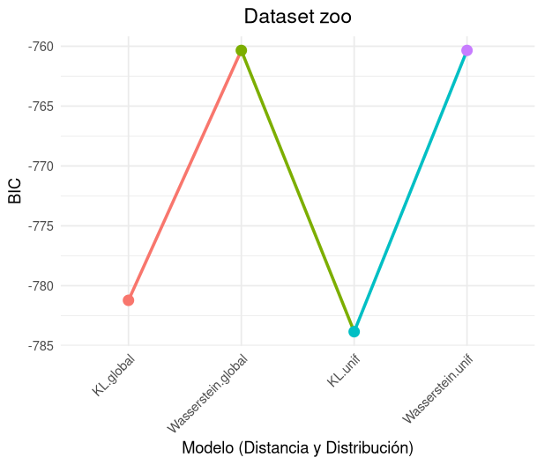
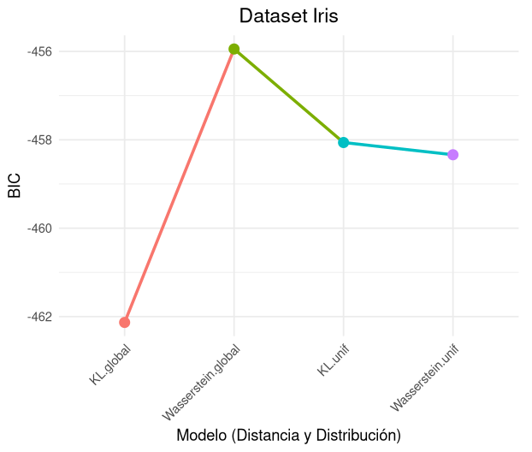
Resultados:

Slide 11
